Slide 1
O‘zbek tili
9-sinf
Mavzu:
Vatanparvarlik, Vatanga sadoqat haqidagi matnlar

Slide 2
Darsimiz shiori
“Vatanga xizmat faqat sadoqat iladir”

Slide 3
Qisqa sharh
1902-yil 25-yanvar
Yigirma besh yoshga to‘lganda
1926-yilda
1943-yil martda
K.Ye. Voroshilov
Sharqiy Prussiya
1945-yilning 26 - martida
1967- yil, “Oʻzbekfilm” studiyasi
2018-yil
5. O‘tkir Rahmat qanday mukofotlarga sazovor bo‘lgan?
Sobir Rahimovga oid ma’lumotlarni to‘ldiring

Slide 4
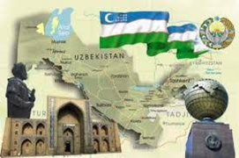
“SEN QUDRAT MANBAI, SAODAT MASKANI, JONAJON O‘ZBEKISTONIM”
shiorida hikmat ko‘p.
Bu shior o‘zi uchun yagona, muqaddas va sevgi-muhabbati to‘lib toshgan sodiq farzanlarning go‘zal ona Vatanga murojati. Biz nimaniki rejalashtirmaylik, nimaniki amalga oshirmaylik, nimagaki intilmaylik-barchasining bosh maqsadi inson va uning baxtli hayotini ta’minlashdan iborat.

Slide 5
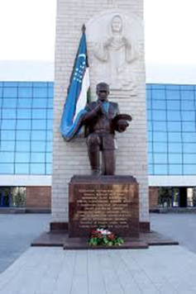
Haqiqiy vatanparvar
Haqiqiy vatanparvar shunday insonki, u xalqining milliy qadriyat, odob-axloq mezonini yuksaltirish barobarida o‘z xulq-atvorini takomillashtirib boradi;
Xalq qalbidagi dard-u hasrat, g‘alayon, sir-u sinoat, orzu umidlarini ko‘ra biladi;
Hayot yo‘lini riyokorlik, tamagirlik, yolg‘onchilik illatlaridan yiroq tutadi;
Xalqining tinch-osuda yashashi, farovon turmush kechirishi uchun tinim bilmay mehnat qiladi. Bu yo‘lda har qanday fidoyilikdan qaytmaydi.
5. O‘tkir Rahmat qanday mukofotlarga sazovor bo‘lgan?

Slide 6
Vatanparvarlik nima?
Vatanparvarlik bu -
HALOLLIK
BURCH
DAXLDORLIK
MAJBURIYAT
MAS’ULIYAT
ERKINLIK
Matn
???
???

Slide 7
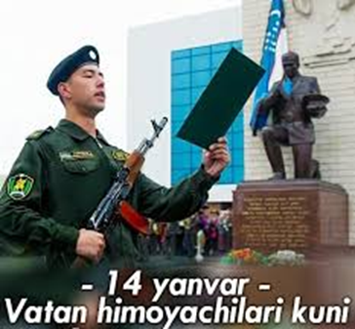
Savollarga javob bering
1.Tengdoshlaringiz yoki do‘stlaringiz kelajakda harbiy bo‘lmoqchi ekanligini aytishganida sizning xayolingizdan nimalar o‘tadi? Siz ham harbiy bo‘lishni orzu qilganmisiz? Nima uchun?
2.Vatan himoyachilarining qanday jasoratlarini bilasiz?

Slide 9
XURSHID DAVRON
Vatan haqida yetti rivoyat

Slide 10
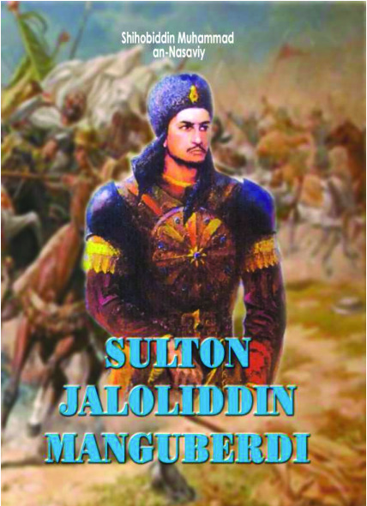
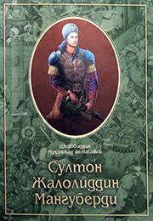
5. O‘tkir Rahmat qanday mukofotlarga sazovor bo‘lgan?

Slide 11
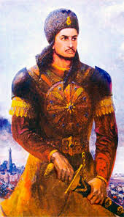
Jaloliddin Manguberdi
Chingizhon harbiy kuch bilan Urganchni bosib ololmagach, hiyla ishlatishga o‘tdi.
Mo‘g‘ullar Jayxunning toshqinidan saqlab turadigan to‘g‘onni ochib yubordilar. Shaharni suv bosdi. Hamma imoratlar qulab, suv ostida qoldi. Ko‘plab aholi halok bo‘ldi.
Bu vaqtda shahzoda Jaloliddin mo‘g‘ullarga qarshi kurashish uchun Eron va Afg‘onistonda qo‘shin to‘play boshlagan edi.

Slide 12
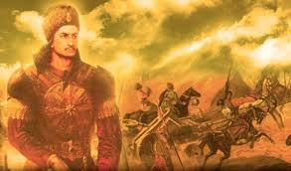
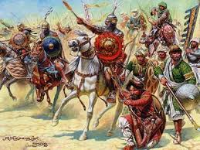
Jaloliddin Manguberdi
U ko‘p qo‘shinni birlashtirib, Nesa (hozirgi Ashxobod) yonida Parvona shahri atrofida mo‘g‘ullar bilan qattiq kurashdi va dushman ustidan g‘alaba qozondi. Juda ko‘p o‘lja olindi.
Jaloliddinning lashkarboshilari o‘ljani taqsimlay boshladilar. Shu payt oralaridan nizo chiqib, lashkarboshilarning ko‘pchiligi ketib qoldi. Jaloliddinning askarlari kamayib ketdi.

Slide 13
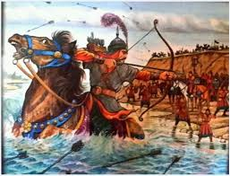
Jaloliddinning askarlari kamayib ketganini bilgan Chingizxon Hind daryosi sohilida Jaloliddinga qarshi yurish boshladi va g‘alaba qozondi.
Jaloliddin dushman qo‘liga tushmaslik uchun ishongan navkarlari bilan ot solib daryoning narigi qirg‘og‘iga o‘tib oldi.

Slide 14
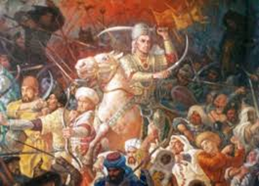
Chingizxon o‘ziga musht ko‘rsatib ketayotgan Jaloliddinning jasorati, mardligiga qoyil qolib, lashkarlarini undan o‘rnak olishga chaqirdi.
Jaloliddin bu fojiyali jangda yengilganidan so‘ng yana o‘n yil davomida mo‘g‘ullarga qarshi kuch to‘pladi. Dushman bilan bo‘lgan jangda goh yengdi, goh yengildi. Sarkarda 1231-yil halok bo‘ldi.

Slide 15
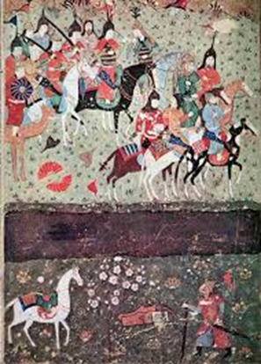
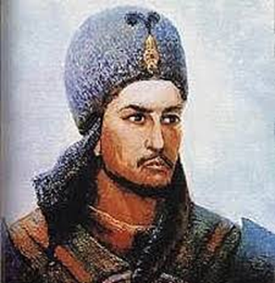
Savollar
1. Chingizhon qanday hiyla ishlatdi? Nima uchun?
2. Hikoya qahramonlaridan qay biri sizga yoqdi? Nima uchun?
3. Jaloliddinning mo‘g‘ullarga qarshi kurashini so‘zlab bering.
4. Qaysi voqea sizni hayajonga soldi?

Slide 16
Yozish. Matn asosida gaplarni davom ettiring.
1. Chingizhon harbiy kuch bilan Urganchni bosib ololmagach, _____________________________________________
2. Bu vaqtda shahzoda Jaloliddin mo‘g‘ullarga qarshi kurashish uchun _________________________________________
5. O‘tkir Rahmat qanday mukofotlarga sazovor bo‘lgan?

Slide 17
Yozish. Matn asosida gaplarni davom ettiring.
3. Jaloliddinning askarlari kamayib ketganini bilgan Chingizxon Hind daryosi sohilida _____________________
_______________________________________________
4. Chingizxon o‘ziga musht ko‘rsatib ketayotgan Jaloliddinning jasorati, mardligiga qoyil qolib, ________________________________________________
5. O‘tkir Rahmat qanday mukofotlarga sazovor bo‘lgan?

Slide 18
Yozish. Matn asosida gaplarni davom ettiring.
1. Chingizhon harbiy kuch bilan Urganchni bosib ololmagach, hiyla ishlatishga o‘tdi.
2. Bu vaqtda shahzoda Jaloliddin mo‘g‘ullarga qarshi kurashish uchun Eron va Afg‘onistonda qo‘shin to‘play boshlagan edi.
5. O‘tkir Rahmat qanday mukofotlarga sazovor bo‘lgan?

Slide 19
Yozish. Matn asosida gaplarni davom ettiring.
3. Jaloliddinning askarlari kamayib ketganini bilgan Chingizxon Hind daryosi sohilida Jaloliddinga qarshi yurish boshladi va g‘alaba qozondi.
4. Chingizxon o‘ziga musht ko‘rsatib ketayotgan Jaloliddinning jasorati, mardligiga qoyil qolib, lashkarlarini undan o‘rnak olishga chaqirdi.
5. O‘tkir Rahmat qanday mukofotlarga sazovor bo‘lgan?

Slide 20
Mustaqil bajarish uchun topshiriq
Vatanparvarlik haqida yana qanday rivoyat va
hikoyalarni bilasiz? O‘zingiz qo‘shimcha ma’lumotlar
toping.

Slide 21
E’tiboringiz uchun rahmat!

